Slide 1
Fortælleteknik

Slide 2
DAGENS FORMÅL
At kunne skelne mellem forfatter og fortæller
At blive bevidst om og kunne identificere forskellige fortællertyper i skønlitteratur
At arbejde med fortælleren i novellen ”Alle kan ro” og blive bevidst om, hvad betydningen af valget af fortæller har, for vores oplevelse af historien

Slide 3
Fortælleren OG forfatteren
2&2:
Argumenter for denne påstand:
I en fiktiv historie er fortælleren og forfatteren aldrig den samme.
Brug jeres viden om genre…

Slide 4

Forfatter versus fortæller
Det er en dødssynd at sige, at forfatteren og fortælleren er en og samme person!
En fiktiv tekst er en opdigtet tekst, og der er en, der opdigter den. Den, der opdigter teksten, kalder vi tekstens forfatter. Forfatteren er eller har været et levende menneske med navn og adresse.
Det er en grundregel for læsning af fiktive tekster, at man altid skelner mellem forfatter og fortæller:
  Forfatteren er den, der skriver værket
  Fortælleren er den instans, forfatteren lader optræde som tekstens fortæller
Fra: Textanalyse, Anne Bøndergaard, Systime

Slide 5
Hvilke fortællertyper kender I?
2&2

Slide 6
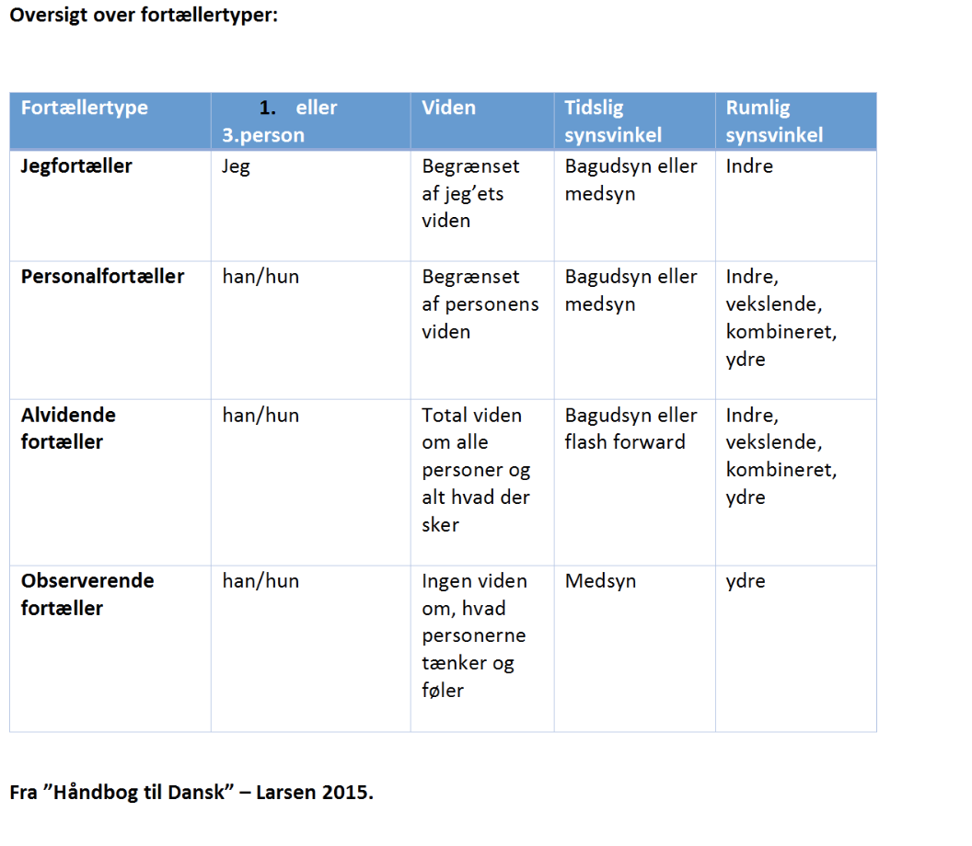

Slide 7
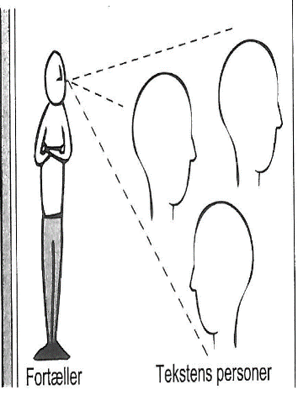
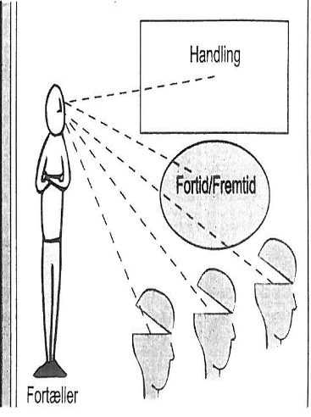
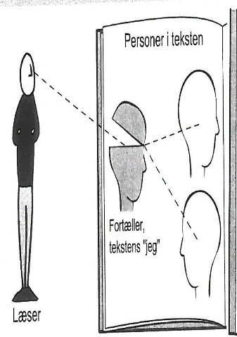
Fortælleren (fortællerens viden)
OBSERVERENDE FORTÆLLER – minus følelser eller tanker:
Ingen viden om personernes indre liv
ALVIDENDE FORTÆLLER – har det fulde overblik:
Total viden om personernes indre liv mm.
(fordi der er adgang til alle personernes tanker og der kan fortælles ud fra fleres synsvinkler)
PERSONBUNDEN FORTÆLLER (personalfortæller):
Begrænset viden om personernes indre liv (fordi der netop kun fortælles ud fra én persons synsvinkel)

Slide 8
Medsyn og bagudsyn
Medsyn: begivenheder fortælles samtidig med at de foregår. Fortælletidpunkte og den fortalte tid er den samme
Bagudsyn: her beskrives begivenhederne, efter de er sket. Fortælletidspunktet ligger efter den fortalte tid. Det skaber distance og giver mulighed for refleksioner. Der er mulighed for flash forward og flash back
Fra Håndbog i dansk.

Slide 9
Fortællerens rolle
Åbenlys (eksplicit) fortæller
Skjult (implicit) fortæller
Pålidelig fortæller = opleves som troværdig af modtageren, fordi:
  den skildrede virkelighed, personskildringen og hændelsesforløbene er skildret så overbevisende og sammenhængende, at modtageren accepterer fortællingens indhold og udvikling som plausibel
  fortælleren opleves som upartisk og ærlig (tør fx at indrømme fejl, fortælle om pinlige historier osv.)
Upålidelig fortæller = opleves som utroværdig af modtageren, fordi:
  Fortælleren forsøger at bilde modtageren noget usandt ind
  Fortælleren gemmer sig bag tvetydig humor, ironi, sarkasme, parodi eller løgn
  Fortælleren lader som om han/hun beskriver virkelige (opdigtede) hændelser, selv om det er hans/hendes egne ønskedrømme, mareridt el. lign.
  Fra: Textanalyse, Anne Bøndergaard, Systime

Slide 10
Fortælleelementer
Beretning: hvad skete der, hvorfor og hvordan gik det til
Beskrivelse: udseende, miljø og andet, der er med til at skabe stemning
Replik og dialog: direkte tale, indirekte tale, dækket direkte tale, tankereferat/indre monolog
Undertekst og tomme pladser
  Undertekst: I samtalen kommer de fiktive personer direkte til orde, og vi kan "lytte med" og på den måde danne os et indtryk af, hvad der er på spil mellem dem. Måske giver teksten os også informationer om kropssprog og reaktioner, som vi kan knytte sammen med samtalen. Det kaldes samtalens undertekst: Det, personerne mener, men ikke siger. (Fra: Textanalyse, Anne Bøndergaard, Systime)
  Tomme pladser
Tankereferat: hvad personen tænkte
Fortællerkommentarer: fortælleren (kan) træde tydeligt frem i teksten

Slide 11
direkte tale, indirekte tale, dækket direkte tale, tankereferat/indre monolog
Direkte tale:
  "Undskyld jeg trænger mig på," siger han. "Men jeg har engang boet til leje i dette hus, på førstesalen. Bor du her nu?”
Indirekte tale:
  Han undskylder, at han trænger sig på og siger, at han engang har boet til leje på førstesalen i dette hus. Han spørger om det er mig der bor der nu.
Dækket direkte tale:
  Han undskylder, at han trænger sig på, men han har engang boet til leje i dette hus, på førstesalen, om jeg bor der nu?
    OBS: hvad er forskellen på den indirekte og den dækkede direkte tale?
Tankereferat:
  Hun åbner døren forsigtigt. Han ser nu ud som om han kunne finde på hvad som helst.

Slide 12
Gæt en fortæller
Sammen med jeres makker skal I nu læse de fem teksteksempler. Beslut jer for, hvilken fortæller der er anvendt. Brug det udleverede skema som hjælp.

Slide 13
Oplæsning
Mens novellen læses op, skal I bemærke hvordan den fortælles. Understreg eksempler der kan vises det tydeligt.
I skal desuden være opmærksomme på forholdet mellem moderen og datteren. Hvordan beskrives det og hvordan beskrives moderes. Lav understregninger.

Slide 14
Skriveøvelse
Omskriv selvvalgte 15 linjer fra novellen til en anen fortæller

